Slide 1
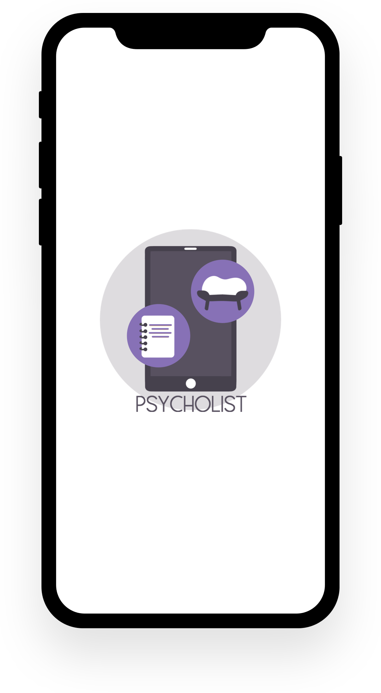
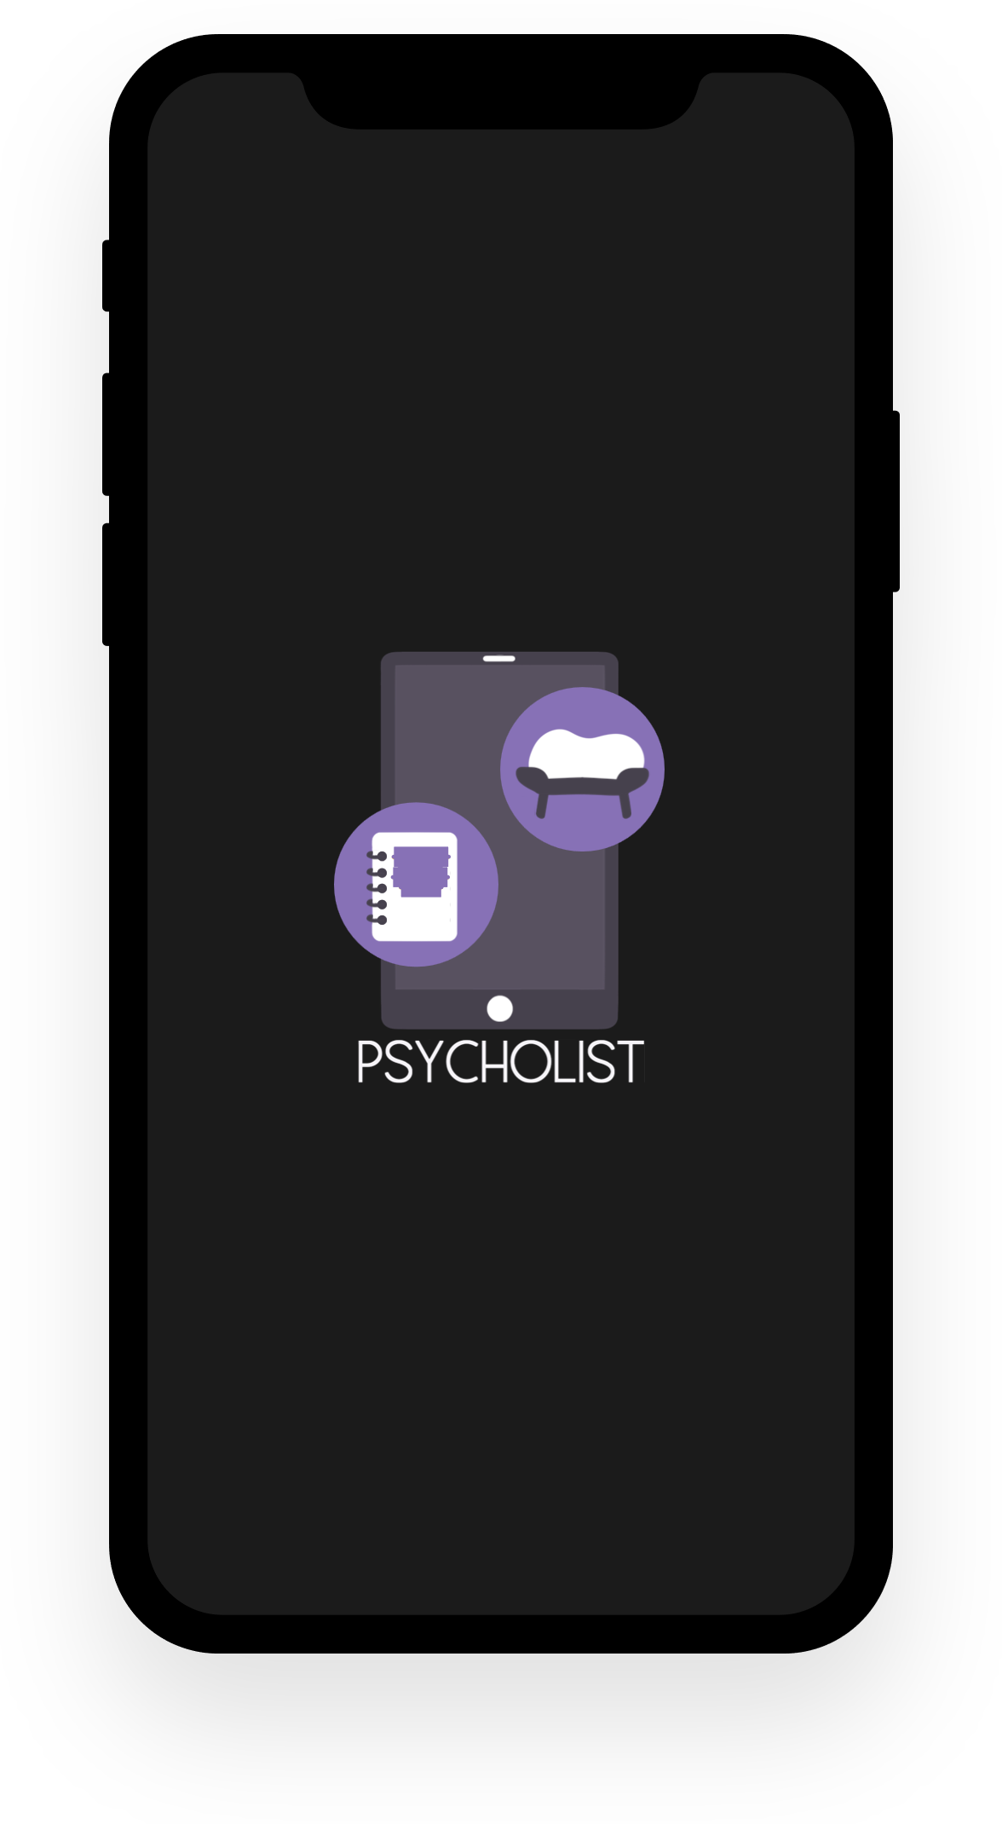
Мобильное приложение для психолога для работы с клиентами
PSYCHOLIST
Рабочая группа рынка НТИ EduNet

Slide 2
Рабочая группа рынка
НТИ EduNet
О компании-заказчике
ЕduNet – национальная технологическая инициатива по созданию рынка продуктов и сервисов, которые вовлекают человека в развитие и реализацию своего потенциала. Ключевыми векторами развития рынка являются :
1
2
3
Технологии и методологии, повышающие вовлеченность человека в процесс обучения и развития
Построение процессов
на данных
Коллаборация и интеграция , пространство для развития и реализации потенциала

Slide 3
Ограничения и пожелания заказчика
Почему у заказчика появилась такая задача, какими проблемами она вызвана? Что улучшится в текущих процессах заказчика от решения этой задачи?
Крайне мало платформ, помогающих начинающим психологам войти в профессию. При регистрации они запрашивают опыт работы и не предоставляют базу знаний. Решение задачи позволит занять пустую нишу на рынке приложений для психологов и их клиентов.
Кто будет пользоваться предложенным решением?
Начинающие психологи, желающие заработать репутацию и найти клиентов онлайн.
Клиенты - это здоровые люди
с различными жизненными трудностями.

Slide 4
В каком виде заказчик хотел бы увидеть результат?
От нас требуется прототип приложения с функционалом базы знаний для поиска и использования необходимых материалов и трекера для фиксации результатов применения методов в работе с клиентами.
Откуда будут приходить данные для вашего решения?
Для формирования информационной базы мы будем брать проверенные статьи из бесплатных источников.
Какие технологии обязательно использовать? С какими технологиями в итоге должно быть совместимо ваше решение?
Дизайн будет создан в Figma, начальный MVP - в Тильде.

Slide 5
Есть ли экономические или этические ограничения? Чем они вызваны?
На данный момент мы не опираемся на финансовую поддержку заказчика.
Данные, указанные в электронной медицинской карте клиента, должны быть строго конфиденциальны.
Может ли заказчик порекомендовать, на каких конкурентов стоит обратить внимание?
Нам предложили обратить внимание на онлайн-сервис «Ясно».

Slide 6
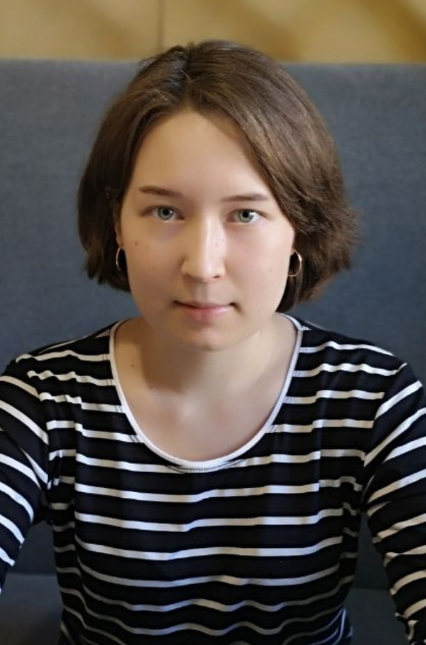
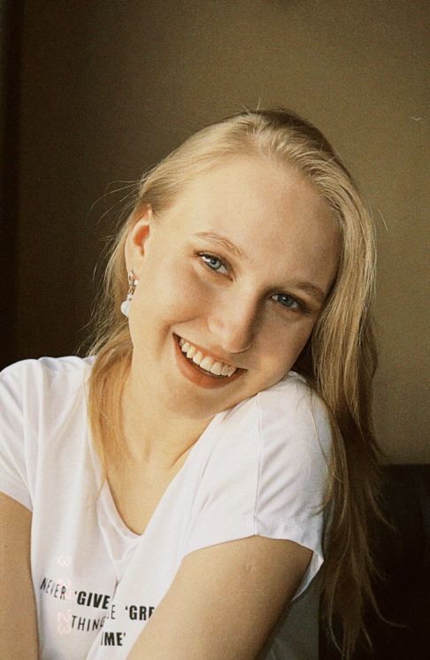
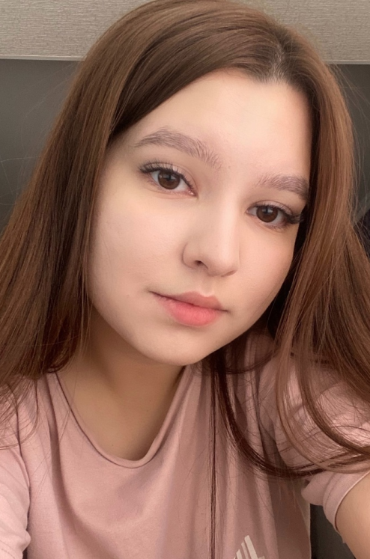
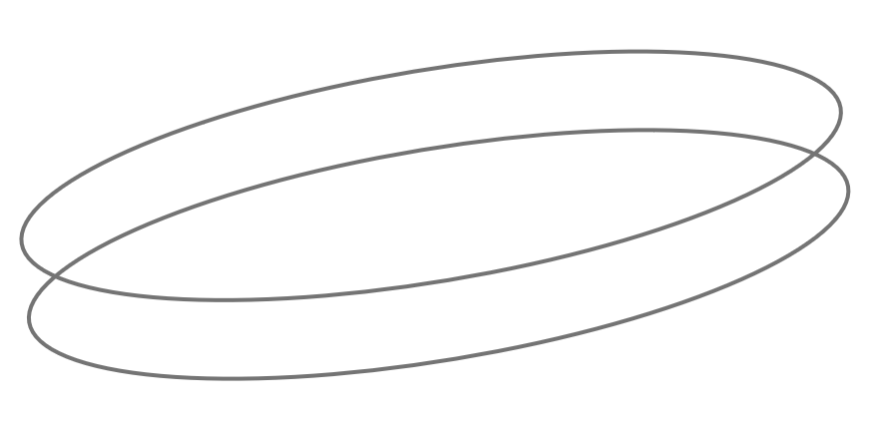
Команда
Алина
Женя
Генератор идей - аналитик
Генератор идей -
критик
Ленара
Лидер
Маргарита Петровна
Наставник
Маша
Азалия
Дизайнер - аналитик
Дизайнер - оформитель

Slide 7
План работы на Хакатон:
1
2
3
Обзор деятельности
заказчика
Рассмотрение пожеланий и ограничений заказчика
Проведение проблемного интервью с психологами (опытными и начинающими)
4
5
6
Проведение консультации
с юристом
Разработка user-flow (карты пользователя)
Создание дизайна
приложения

Slide 8
Принцип работы приложения
Экран входа
в аккаунт
Пользователь вводит Email или номер телефона и пароль, чтобы зайти в аккаунт
Если пользователь забыл пароль, то сможет его восстановить, нажав на эту кнопку
Нажимает на кнопку «Войти», чтобы войти в аккаунт
Если пользователь ранее не пользовался приложением, то он может зарегистрироваться

Slide 9
Принцип работы приложения
Экран регистрации
Пользователь вводит персональные данные, чтобы зарегистрироваться
Нажимает на кнопку «Зарегистрироваться», чтобы создать аккаунт

Slide 10
Принцип работы приложения
Экран восстановления пароля
Пользователь вводит Email или номер телефона и пароль, чтобы получить код для восстановления
И нажимает на кнопку «Отправить»

Slide 11
Принцип работы приложения
Экран назначенных консультаций
Психолог сможет сам добавить запись на определенный день и время, если у клиента возникли проблемы
Зайдя в аккаунт, пользователь попадает на экран с календарем назначенных консультаций
Здесь отображается список назначенных консультаций и их состояние («Ожидается», «Отмена») на определенный день
В нижней части экрана отображается таб с разделами: Чаты, Консультации, Статьи, Профиль соответственно

Slide 12
Принцип работы приложения
Экран чата
с клиентами
В этом разделе будут храниться чаты с клиентами
Если сообщение не прочитано психологом, то справа будет отображаться кружок с количеством непрочитанных сообщений клиента
Если сообщение не прочитано клиентом, то будет отображаться маленький кружок
В нижней части экрана отображается таб с разделами: Чаты, Консультации, Статьи, Профиль соответственно

Slide 13
Принцип работы приложения
Экран статей
по психологии
Просмотр избранных статей
В этом разделе отображается список статей по психологии
У каждой статьи написана дата ее написания и примерное время для прочтения
В нижней части экрана отображается таб с разделами: Чаты, Консультации, Статьи, Профиль соответственно

Slide 14
Принцип работы приложения
Экран редактирования профиля
Настройки аккаунта: изменение почты, пароля и т. д.
Личная фотография психолога и возможность ее изменить
Имя и фамилия психолога и его почта (или номер телефона), через которую осуществлен вход в аккаунт
Переход в разделы
Обо мне: изменение информации о себе (описание, опыт работы и т. д.)
Способ оплаты: изменение способа оплаты
Уведомления: настройка получения уведомления
Кнопка выхода из аккаунта
В нижней части экрана отображается таб с разделами: Чаты, Консультации, Статьи, Профиль соответственно

Slide 15
План разработки
будущего решения:
1
2
3
Разработка
«Экономики проекта»
Создание рабочей версии приложения
Подключение базы со статьями по психологии

Slide 16
Вопросы к экспертам
Стали бы Вы пользоваться таким приложением? Порекомендовали бы Вы его?
Что на Ваш взгляд стоит добавить в мобильное приложение?

Slide 17
Мобильное приложение для психолога для работы с клиентами
PSYCHOLIST
Рабочая группа рынка НТИ EduNet

